Slide 1
<소셜 추천 서비스>
알고리즘 설계도
20162897 박종두
20173253 조도운
Notes:
소셜 추천 서비스 발표 시작하겠습니다.

Slide 2
목차
Version1
Version2
Notes:
저희는 알고리즘을 Version1과 Version2 2가지 방법을 설계했습니다. 이에 대해서 발표 진행하겠습니다

Slide 3
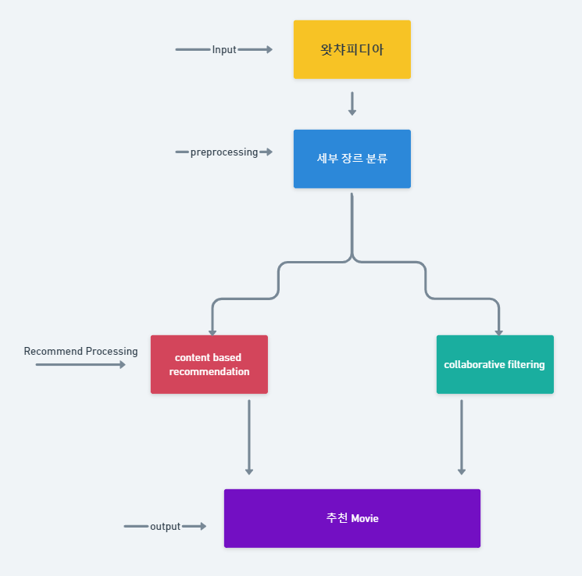
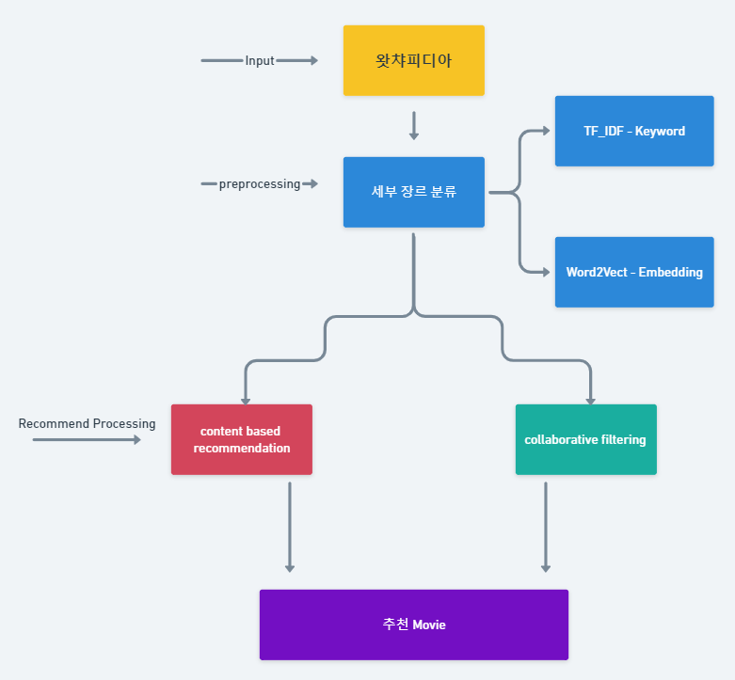
Version 1
Notes:
먼저 Version1입니다. 알고리즘의 단계를 총 4단계로 나뉘었습니다.
Input
Data preprocessing
Recommend Processing
Output입니다.

Slide 4
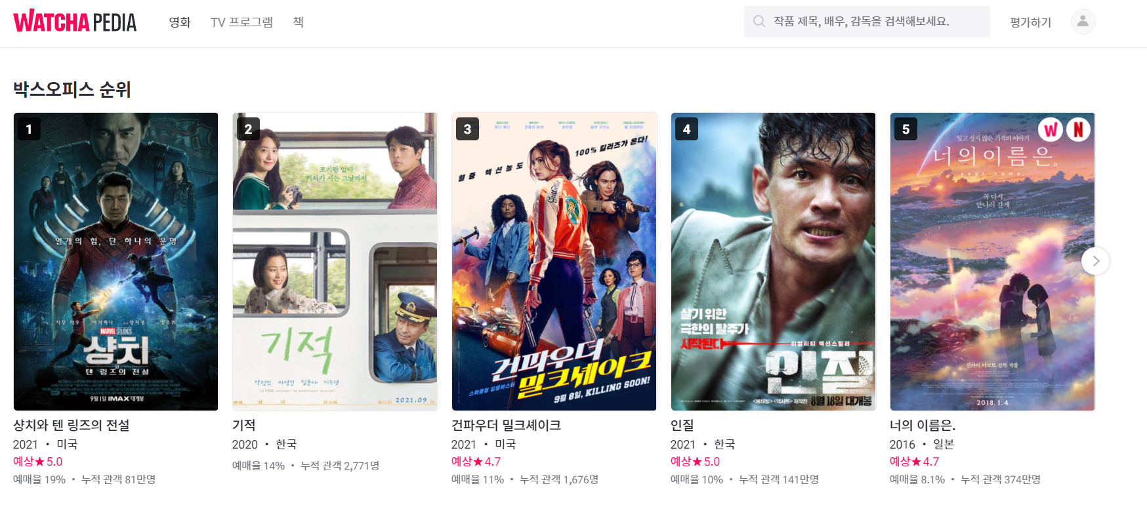

Input
Notes:
그럼 먼저 input 보겠습니다. 저희는 왓챠피디아에서 데이터를 사용하며, movies, 영화_링크, 영화정보 등을 크롤링하였습니다.

Slide 5
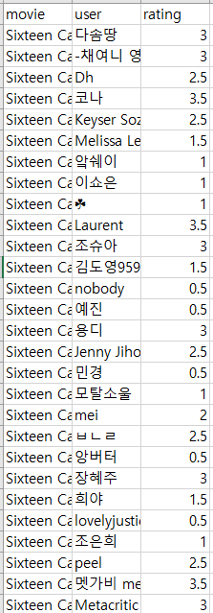
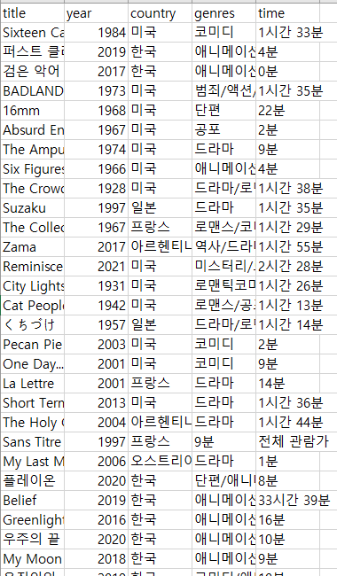
Input

Slide 6

Data Preprocessing
액션 영화?
Notes:
다음은 Data Preprocessing입니다. 여기서는 장르들을 세부하게 분류하는데요.
이 처리를 하는 이유는 기존의 영화 장르로만 분류를 하면 하나의 장르 즉 액션 장르의 안에서도 무수한 영화들이 있는데 사용자가 느끼기에는 다른 장르의 느낌으로 해석할 수 있기 때문입니다.
예를 들면 액션 영화에 터미네이터 위쳐가 있다고 보았을 때 터미네이터는 AI, 기계, 살인을, 위쳐는 괴물, 엘프 등을 연상하게 하는데요 이처럼 액션이 영화를 구별하는 분류 속성이긴 하지만 보다 세세하게 구분할 수 없다는 것을 알 수 있었습니다.

Slide 7
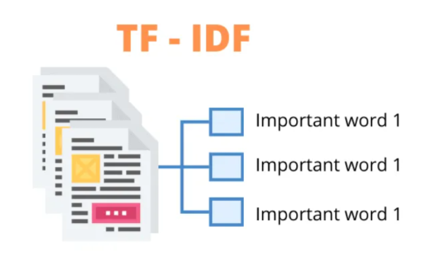
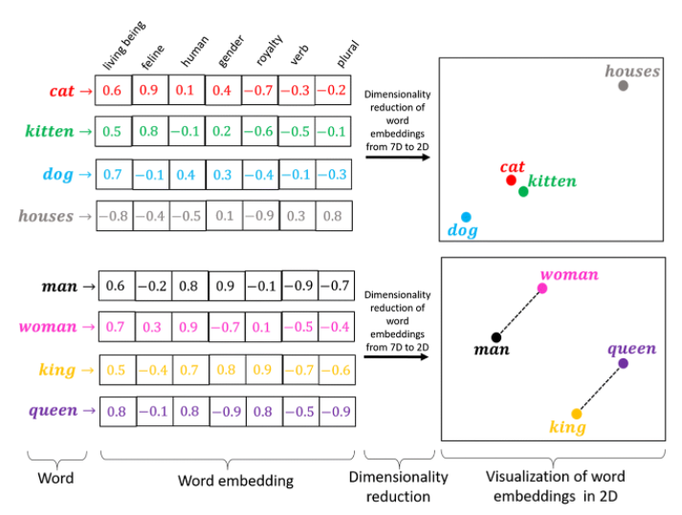
Data Preprocessing
TF - IDF
Word2Vect
Notes:
세부 분류 방법은 TF-IDF와 Word2Vecter를 사용하여 이루어집니다.
영화들의 줄거리에서 TF_IDF를 사용하여 Keyword를 추출하고 이 단어들을 Word2Vect로 사용하여 벡터화 하게됩니다.
이렇게 벡터화를 진행한 후에 분포되어 있는 단어들을 클러스터링 하여 여러 개의 군집으로 묶어주게 됩니다.

Slide 8
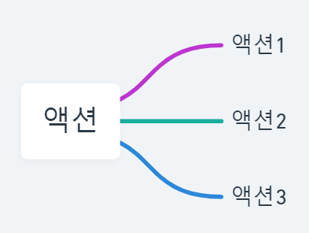
Data Preprocessing
Notes:
이로 인해서 하나의 액션 장르에서도 액션 1 액션 2 액션 3처럼 세부적으로 분류가 가능해집니다.

Slide 9
Data Preprocessing
Notes:
다음은 이렇게 처리한 데이터를 컨텐츠 필터링과 협업필터링으로 들어가게 됩니다

Slide 10


콘텐츠 기반
Top rating Movies
액션 : 액션2
액션 : 액션5
모험 : 모험1
SF : SF2
Similar Movies
추천 대상자
액션 : 액션2
액션 : 액션5
모험 : 모험1
SF : SF2
Notes:
먼저 콘텐츠 기반을 살펴보면 추천 대상자가 재미있게 본 영화들을 대상으로 세부 분류를 고려하여 가장 비슷한 영화들을 추출하게됩니다 이렇게 추천 리스트에 4가지의 영화가 담기게 됩니다.

Slide 11
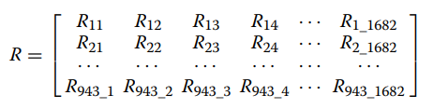

협업 필터링
Similar Users
추천 대상자
=> 데이터의 희소성이 크기 때문에 대분류의 장르로 유사 사용자 추출
Notes:
다음은 협업 필터링 입니다. 먼저 사용자 장르 matrix를 만드는데 여기서 사용되는 장르는 세부분류하지 않은 장르가 사용됩니다. 이유는 희소성이 크기 때문에 유사한 사용자가 뽑히지 않을 수 있기 때문입니다.
그렇게 cosine, pearson 유사도 알고리즘 등을 사용하여 유사 사용자를 뽑고

Slide 12
협업 필터링
Similar Users
Top rating Movies
추천 대상자
액션 : 액션2
액션 : 액션5
모험 : 모험1
SF : SF2
Notes:
유사 사용자가 본 영화들 중 내가 본 영화를 제외합니다.
그 후 남은 영화들 중에서 추천 대상자가 이 영화를 볼 때 몇점을 줄까?라는 예상 평점을 만들게 되고,
마지막으로 예상 평점이 높은 Top N개의 영화가 추천되게 됩니다. 이 또한 리스트에 담겨서 전에 콘텐츠 기반 필터링에서 추출했던 영화와 합쳐져서 한번에 추천이 되게 됩니다

Slide 13
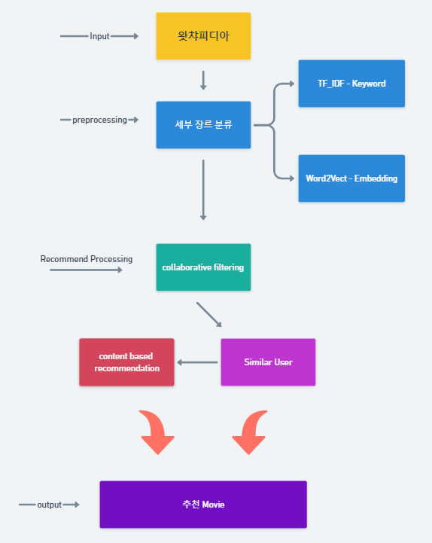
Version 2
Notes:
다음은 Version 2입니다. 장르 세부 분류까지는 동일하니 Recommend Processing으로 바로 넘어가도록 하겠습니다.

Slide 14
Recommend Processing
Similar Users
Top rating Movies
추천 대상자
Notes:
여기서는 일단 사용자 유사도를 통해서 유사한 사용자를 추출합니다.
그 후 내가 본 영화를 제외하고 나머지 영화들에 대해서 예측 평점을 구하게 됩니다.
예측 평점이 높은 Top N개의 영화에 대하여 추천 리스트에 추가하고, 이 영화들을 대상으로 전에 컨텐츠 추천 알고리즘을 진행하여 세부 장르를 고려한 뒤 비슷한 영화를 추출한 뒤 추천 리스트에 추가하게 됩니다.

Slide 15

차이점
Similar Users
추천 대상자
Notes:
이 두 버전의 가장 큰 차이점은 콘텐츠 기반 필터링을 진행하는 주체의 다름입니다.
Version1은 추천 대상자 본 영화들을 대상으로 그와 비슷한 영화를 추천하는 것이고
Version2는 추천 대상자와 비슷한 성향을 가진 사용자들이 좋게 본 영화를 대상으로 그 영화들과 비슷한 영화를 추천하느냐입니다.
두 가지 버전을 전부 구현한 뒤 보다 더 좋은 성능의 알고리즘을 대상으로 선정할 예정입니다.

Slide 16
일정
09.08 ~ 09.17 알고리즘 구현 완료
09.18 ~ 09.30 논문 작성

